Slide 1
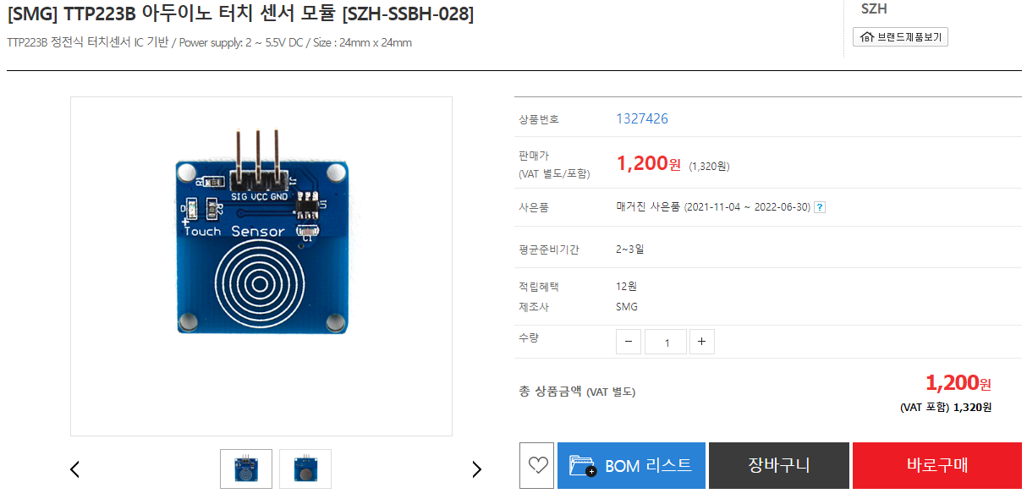
01.2
예제 실행해 보기

Slide 2
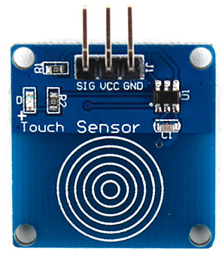
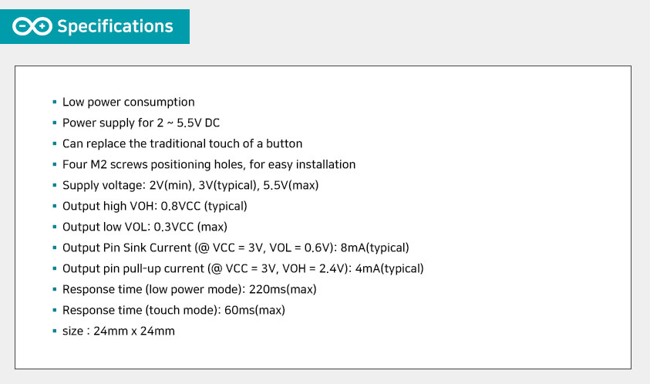
01.2
예제 실행해 보기
TTP223B 정전식 터치센서

Slide 3
01.2
터치센서
동작원리
* 인체 몸을 통한 기전력을 기준으로 터이 여부를 검출함
* 센서에 사람 몸이 닿으면, 흐르던 전력이 사람의 몸으로 빠져나감

Slide 4
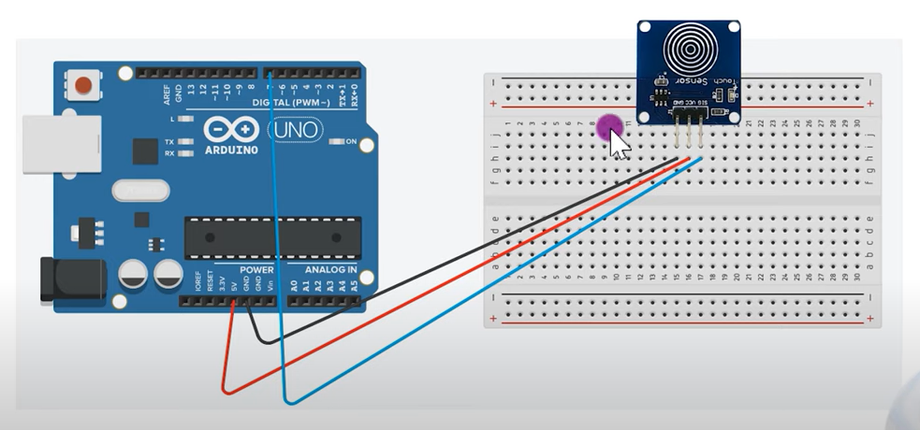
01.2
예제 실행해 보기
회로구성

Slide 5

01.2
예제 실행해 보기
신호읽기
접촉/비접촉을 디지털 신호 HIGH/LOW로 반환 합니다.

Slide 6
01.2
예제 실행해 보기
const int TOUCH_SENSOR = 7;
void setup() {
pinMode(TOUCH_SENSOR, INPUT);
Serial.begin(115200);
}
void loop() {
int status = digitalRead(TOUCH_SENSOR);
if(status == LOW){
Serial.println("Touch off");
} else {
Serial.println("*** Touch on ***");
}
delay(1000);
}

Slide 7
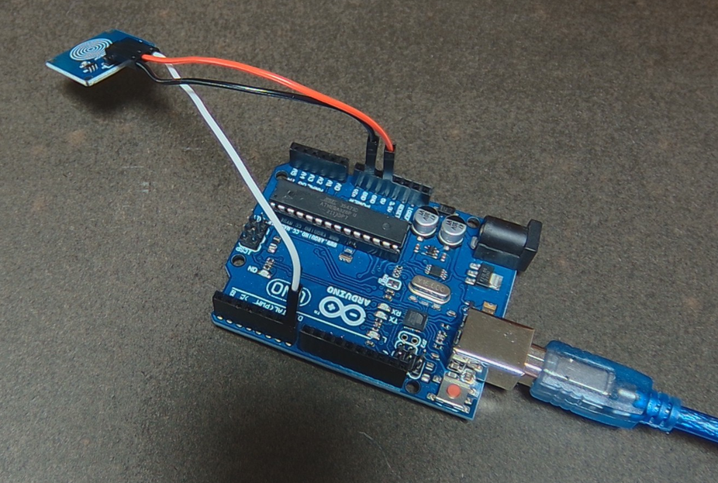
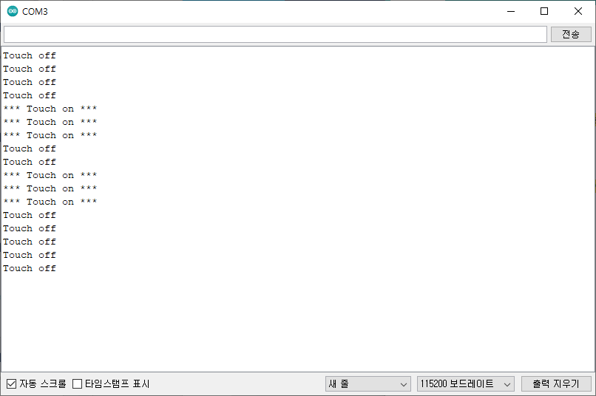
01.2
예제 실행해 보기

Slide 8
01.2
예제 실행해 보기
터치 LED 전등켜기
Touch_02

Slide 9
01.2
예제 실행해 보기

